Slide 1
Объектно-ориентированный анализ и проектирование
Диаграммы последовательностей
Sequence diagrams

Slide 2
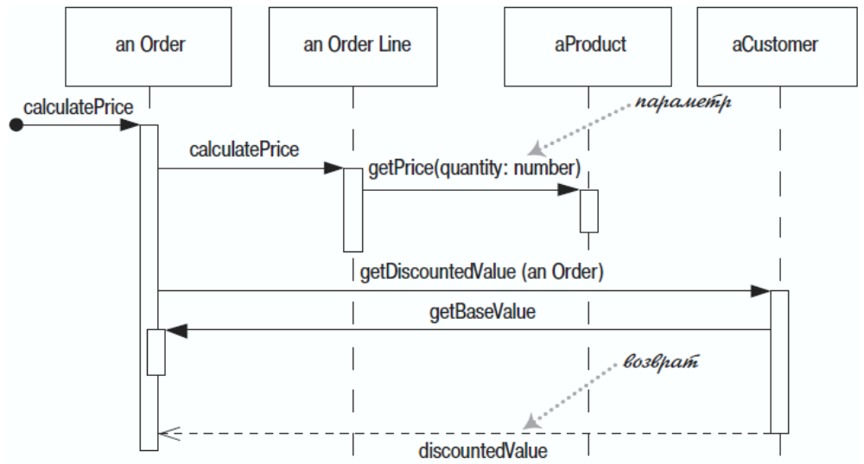
Пример диаграммы последовательностей
время

Slide 3
Элементы диаграмм последовательностей
имя :класс
имя2
участник (lifeline)
cообщение
message(params)
активность (execution)
result
Notes:
Совет. Добавьте сюда свои заметки докладчика.

Slide 4
Элементы диаграмм последовательностей
controller
database
object
doSmth()
draw(x,y)
Notes:
Совет. Добавьте сюда свои заметки докладчика.

Slide 5
Создание и уничтожение объектов
имя :класс
new(params)
имя2
Notes:
Совет. Добавьте сюда свои заметки докладчика.

Slide 6
Сообщения
входящие (найденные),
исходящие (потерянные),
асинхронные
Notes:
Совет. Добавьте сюда свои заметки докладчика.

Slide 7
Вложенные активности
объект1
объект2
message2
message1
объект
save(filename)
Notes:
Совет. Добавьте сюда свои заметки докладчика.

Slide 8
Взаимодействия (interactions)
sd Controller.getObject(id): Object
controller
database
getData(id)
data
new(data)
object
Notes:
Совет. Добавьте сюда свои заметки докладчика.

Slide 9
Взаимодействия
mainForm
controller
database
ref
sd Controller.getObject(id)
object
sd Controller.getObject(id): Object
controller
database
getData(id)
data
new(data)
object
Notes:
Совет. Добавьте сюда свои заметки докладчика.

Slide 10
Шлюзы
можно так
sd_CreateObject(id: Integer)
controller
database
getObject(id)
getData(id)
data
new(data)
object
object
Notes:
Совет. Добавьте сюда свои заметки докладчика.

Slide 11
Взаимодействия
mainForm
controller
database
ref
sd_CreateObject(id)
object
Notes:
Совет. Добавьте сюда свои заметки докладчика.

Slide 12
Шлюзы
mainForm
ref
obect = sd_CreateObject(id)
sd_CreateObject(id: Integer)
controller
database
getObject(id)
getData(id)
data
new(data)
object
object
Notes:
Совет. Добавьте сюда свои заметки докладчика.

Slide 13
Ветвление
controller
database
object
opt [условие]
alt
[условие1]
[условие2]
[else]
Notes:
Совет. Добавьте сюда свои заметки докладчика.

Slide 14
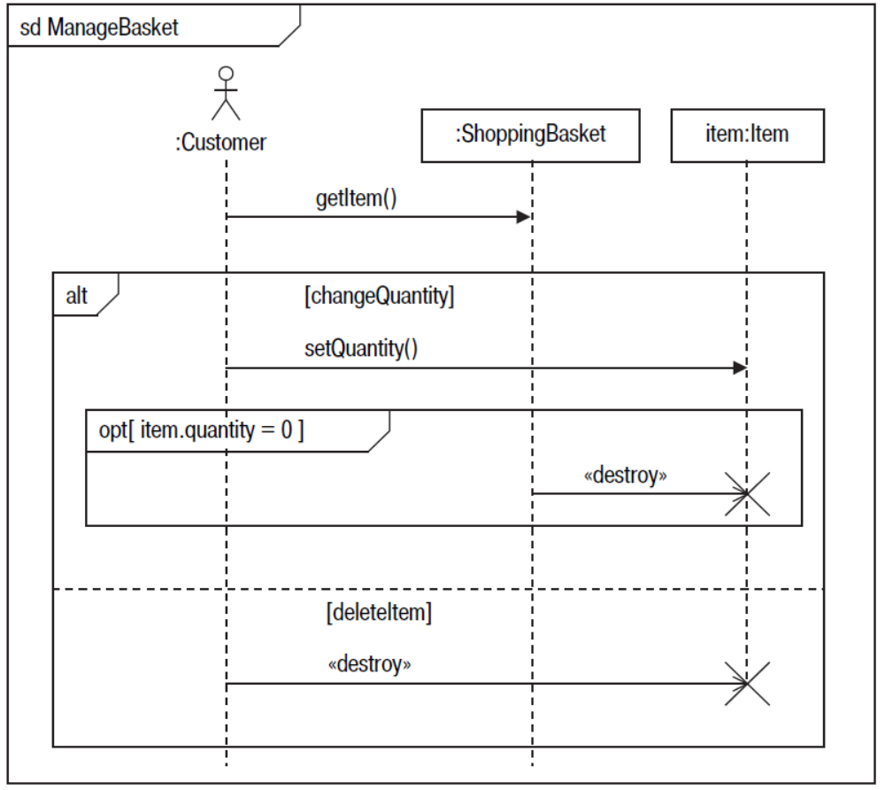
Пример

Slide 15
Цикл
controller
database
object
loop [условие]
Notes:
Совет. Добавьте сюда свои заметки докладчика.

Slide 16
Цикл
loop
loop *
Бесконечный цикл
loop (N,M)
Повторить минимум N,
максимум M раз
loop [условие]
Выполнять, пока условие истинно
loop 1,* [условие]
Выполнить 1 раз, а затем
повторять пока условие истинно
loop [for each объект in коллекция]
Выполнить для каждого
объекта коллекции
Notes:
Совет. Добавьте сюда свои заметки докладчика.

Slide 17
Прерывание
controller
database
object
loop [условие]
break [условие]
Notes:
Совет. Добавьте сюда свои заметки докладчика.

Slide 18
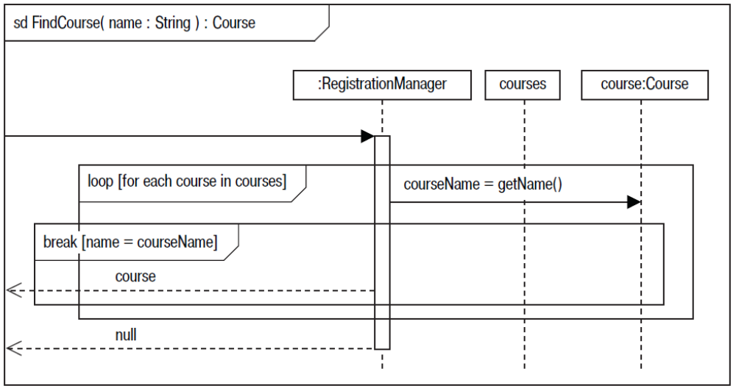
Пример

